Slide 1


JAVA PRESENTATION PPT
CHat CHat Talk
汇报人：廖雨轩18322043 胡文浩18346019 冼子婷18338072

Slide 2
介绍
INTRODUCTION
目录
知识点应用及创新点
COMPLETION OF WORK
存在的不足与展望
Default And Improvement
代码和运行情况展示
CODE AND SUCCESSFUL PROJECT

Slide 3
01
介绍
INTRODUCTION

Slide 4
Chat Chat Talk
Chat Chat Talk 是一个使用Java 语言编写的网络聊天室。
Chat Chat Talk :
实现了前后端分离
具有注册、登入、登出、群聊、更换头像、发送信息等功能

Slide 5
设计流程
3. 收集并学习相关内容
IntelliJ IDEA编辑器
JavaFx
功能实现：如更换头像
2. 搭建框架及实现基本类
4. 设计UI界面及增加功能
1. 选题及灵感
5. 项目及后续工作
Java大作业要求
Web作业
material design
各类聊天平台

Slide 6
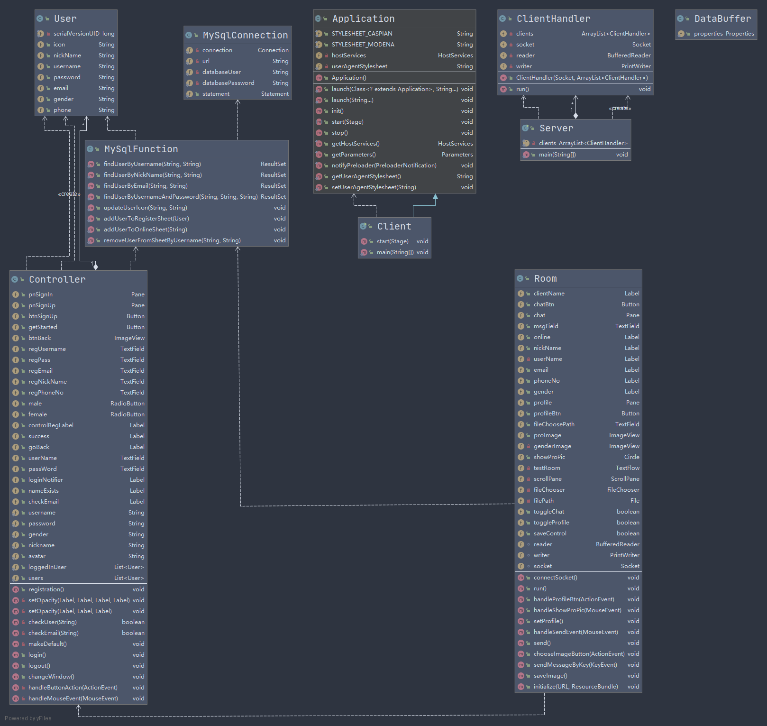
系统类图
项目结构

Slide 7
系统类图
项目结构

Slide 8
02
知识点应用及创新点 KNOWLEDGE AND CREATIVE

Slide 9
知识点应用
类与对象
超类与继承
Server 服务端
Server.Server
Server.Service
Server.Service.ClientHandler
Client 客户端
Client.Model Client.Modal.User
Client.Service Client.Service.Controller
Client.Service.DataBuffer Client.Service.Room
Client.Service.UserDataService Client.UI
01
02
ClientHandler 继承了 Thread 类，不断监听客户端的接入。
Client 继承了 Application 类，使用 JavaFX 实现了图形界面。
接口及其实现
异常处理
03
04
UserDataService, User 实现了 Serializable 接口，采取序列化。
Room 实现了 Initializable 接口，对接 JavaFX 图形界面，进行联系与发送数据。
Server 进行对 ServerSocket 与 Socket 的异常处理。
ClientHandler, UserDataService, DataBuffer 进行对输入输出流的异常处理。

Slide 10
知识点应用
多线程
文件存储
05
06
在 Room 中使用了 Platform.runlater意味着如果需要从非GUI线程更新GUI组件，使用它将您的更新放在队列中，并且它将由GUI线程尽快处理。
采取文件读写将已注册用户信息，在线用户写入本地
Java图形界面
网络编程
07
08
使用 JavaFX 实现 Java 图形界面
（具体说明见创新点）
使用 ServeSocket 与 Socket 实现了网络聊天室

Slide 11
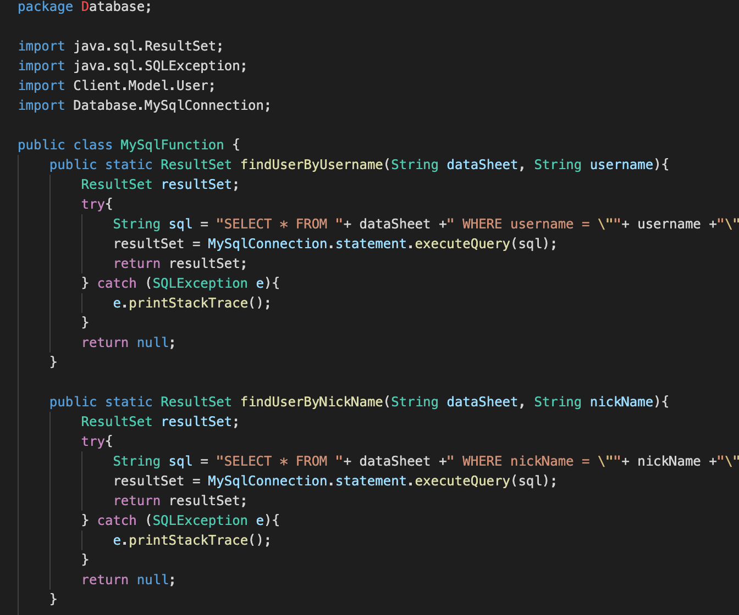
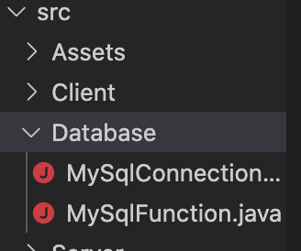
知识点应用
Java JDBC
09
采用了Mysql数据库进行对用户的数据管理和存储，可在代码里面看出。

Slide 12
创新点
03
采取类似网络应用开发的前后端分离的形式
使用git进行版本管理
01
02
使用 JavaFX,Scene Builder, Material Design 实现 Java 图形界面
并且引入了 AnimateFX, commons-lang, fontawesomefx, jfoenix 等库优化，图形界面较为美观，更为现代。尽管如今用java做桌面平台应用以为少数，但我们认为在开源背景下的 javaFX 仍然有可用空间与前景。

Slide 13
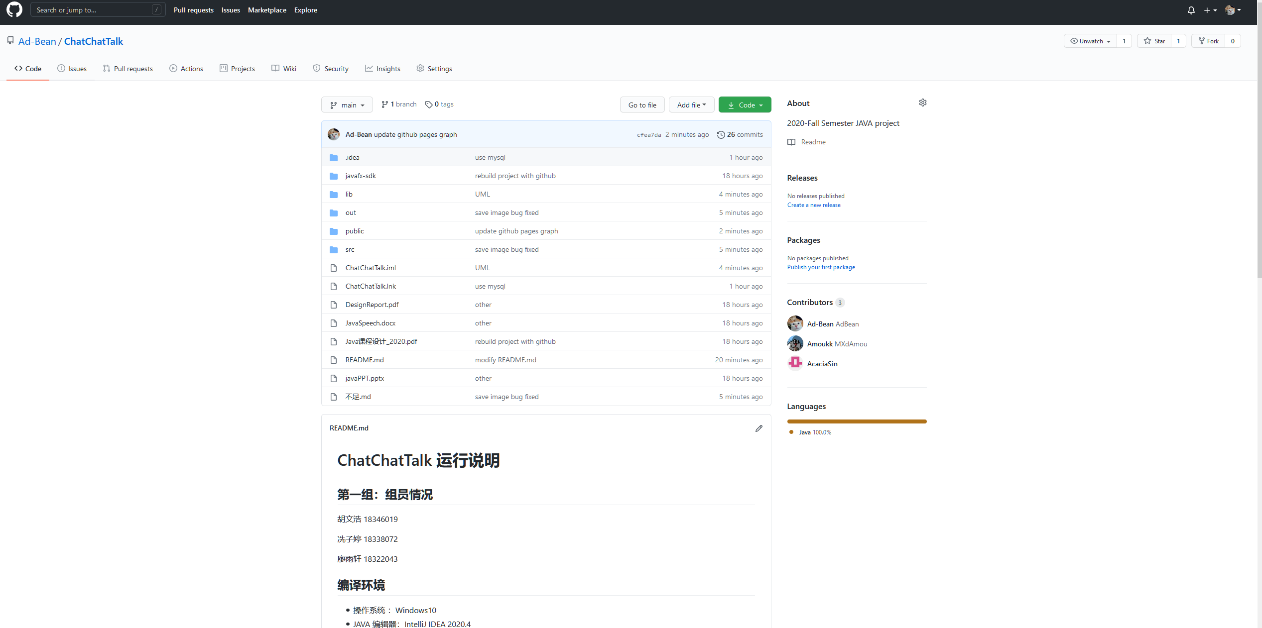
创新点
使用git进行版本管理

Slide 14
03
存在的不足与展望DEFAULT AND IMPROVEMENT

Slide 15


存在的不足与展望
未解决的难点
已解决的难点
01
消息队列过多时，无法自动定位到最新的消息。
01
无法显示他人头像
解决方案：需要在 User Model 加入头像类 ImageView
02
文件群发功能无法实现
02
full name 只在简介出现而非用户界面与聊天室，登录实际上用的 username
解决后：聊天界面标题显示 username，头像下方为 nickname，聊天均采用 nickname
03
服务端无页面

Slide 16
存在的不足与展望
展望
01
加入Emoji表情
02
实现文件传送功能

Slide 17
04
代码和运行情况展示CODE AND PRESENTATION

Slide 18
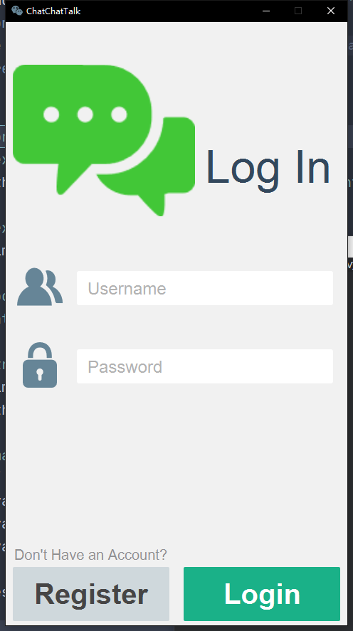
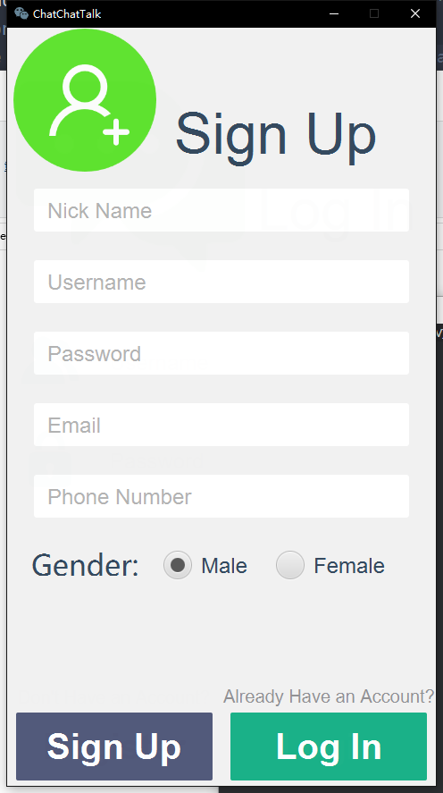

Slide 19
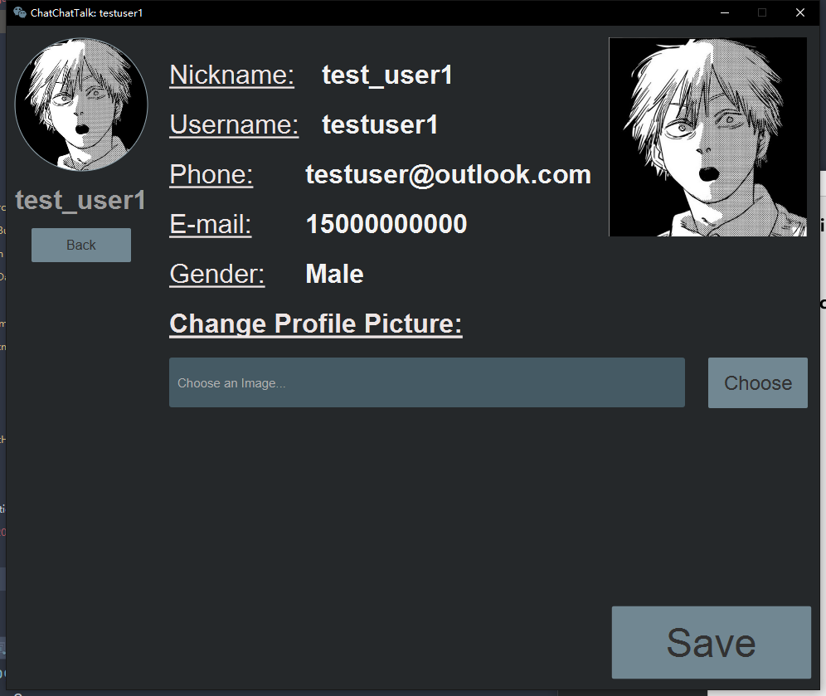
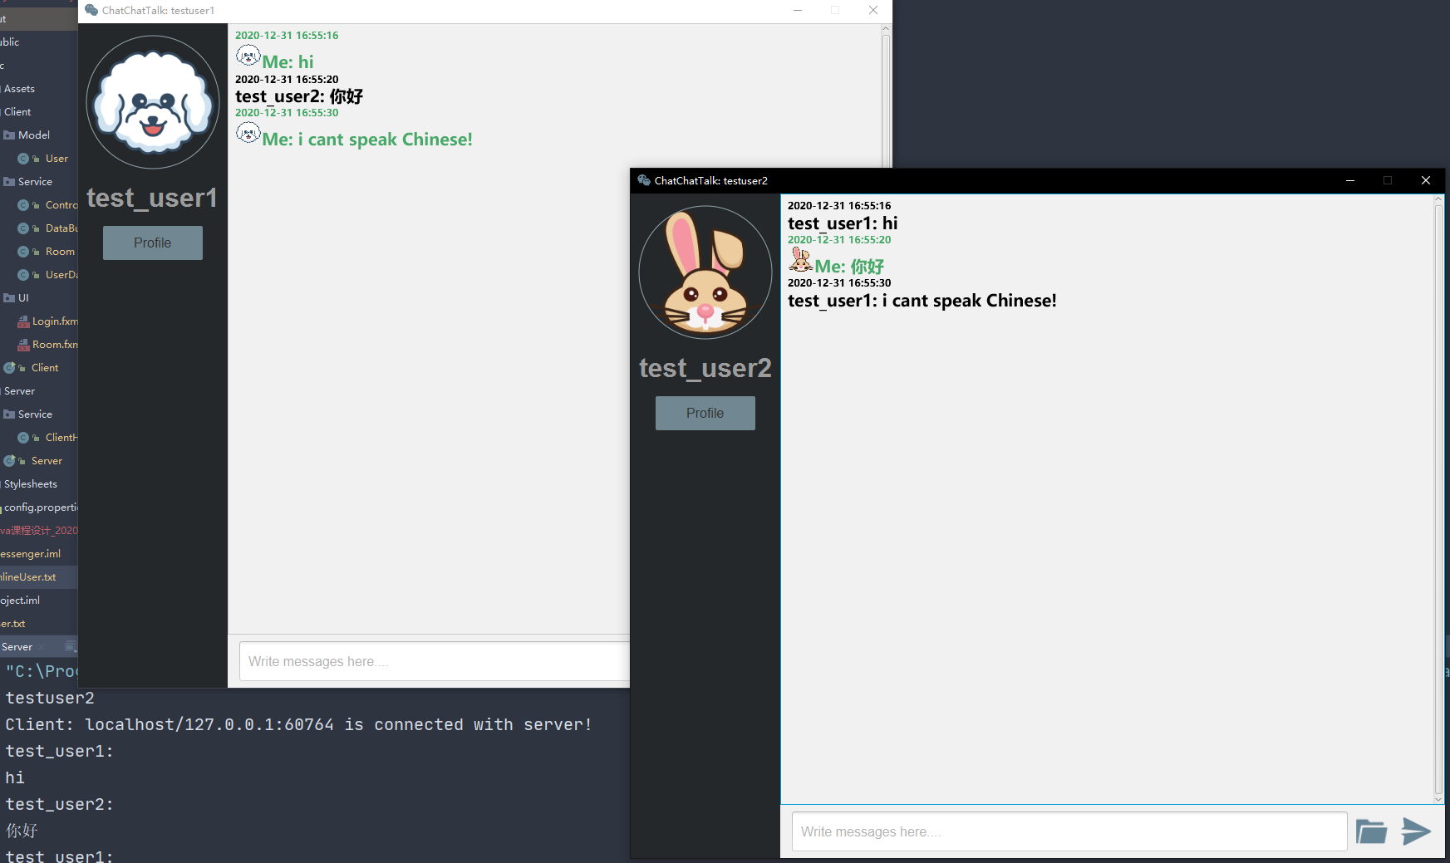

Slide 20
T h a n k y o u
感谢聆听，批评指导

